Slide 1
Semantisatieverhaal AA:
Dit verhaal gaat over mevrouw Fransina Schipper. Er was iets ergs gebeurd met deze oude mevrouw. Ze was gevallen en had haar voet gebroken. Daarom moest zij naar het ziekenhuis. Dat was een vervelend periode! De periode is de bepaalde tijd. Het was echt zielig, want er zou een groot feest zijn voor haar verjaardag. Mevrouw Fransina werd namelijk 105 jaar oud! 105! Wauw, dat is bijzonder. Dan kan onze minister-president zomaar bij je op bezoek komen. De minister is iemand die helpt het land te regeren. Dat is zeggen wat er in een land moet gebeuren. Maar in het ziekenhuis was geen feestje, en kwam helemaal niemand! Sneu hè…?
Toen kwam er bij haar kleindochter een idee naar boven. Toen kwam er een idee in haar gedachten. Ze vroeg via een website of mensen een verjaardagskaart naar haar oma Fransina wilden sturen. De mensen die een kaart stuurden, waren landgenoten van Fransina. Een landgenoot is iemand die in hetzelfde land woont als jij. Weet je hoeveel kaarten mevrouw Fransina kreeg? Meer dan 200 kaarten! Allemaal van landgenoten. Ze was daar heel blij mee.
Ik vind dit een heel goede actie. Zo noem je wat je regelt om te zorgen dat mensen iets gaan doen. Een kaartje sturen kost weinig energie. En oma Fransina was er zó blij mee! Sinds ik dit verhaal heb gelezen, vanaf dat moment, ben ik een grote fan van een kaartje sturen. Een fan is iemand die ergens heel enthousiast over is en het erg leuk of goed vindt. Een echt kaartje sturen is toch veel leuker dan een appje sturen?
Optioneel: Oudste inwoner Zaanstad (105) bedolven onder verjaardagskaartjes NH-volgers
AA
Notes:
Woordenoverzicht:
de landgenoot: iemand die in hetzelfde land woont als jij
de periode: de bepaalde tijd
naar boven komen: in gedachten komen
regeren: zeggen wat er in een land moet gebeuren
de fan: iemand die een bekend persoon of een bekende groep, zoals een zanger of sportclub, heel goed vindt
sinds: vanaf
de actie: wat je regelt om te zorgen dat mensen iets gaan doen

Slide 2


Gerarda Das
Antoinette Duijf
Marjan ter Harmsel
Mandy Routledge
Francis Vrielink
Week 24 – 9 juni 2026
Niveau AA

Slide 3
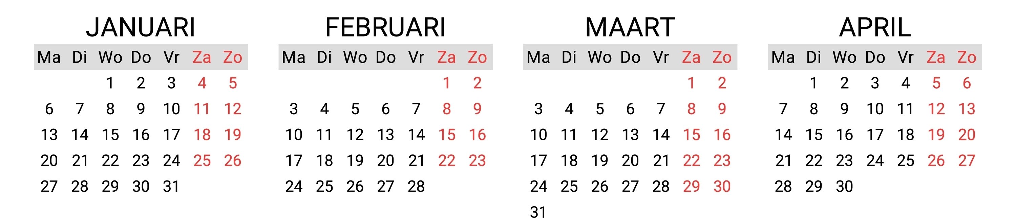

de periode

Slide 4
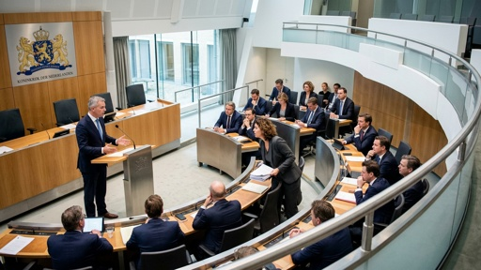
regeren
Notes:
Bron: Shutterstock AI

Slide 5

naar boven komen
Notes:
Bron afbeelding: Shutterstock.com

Slide 6
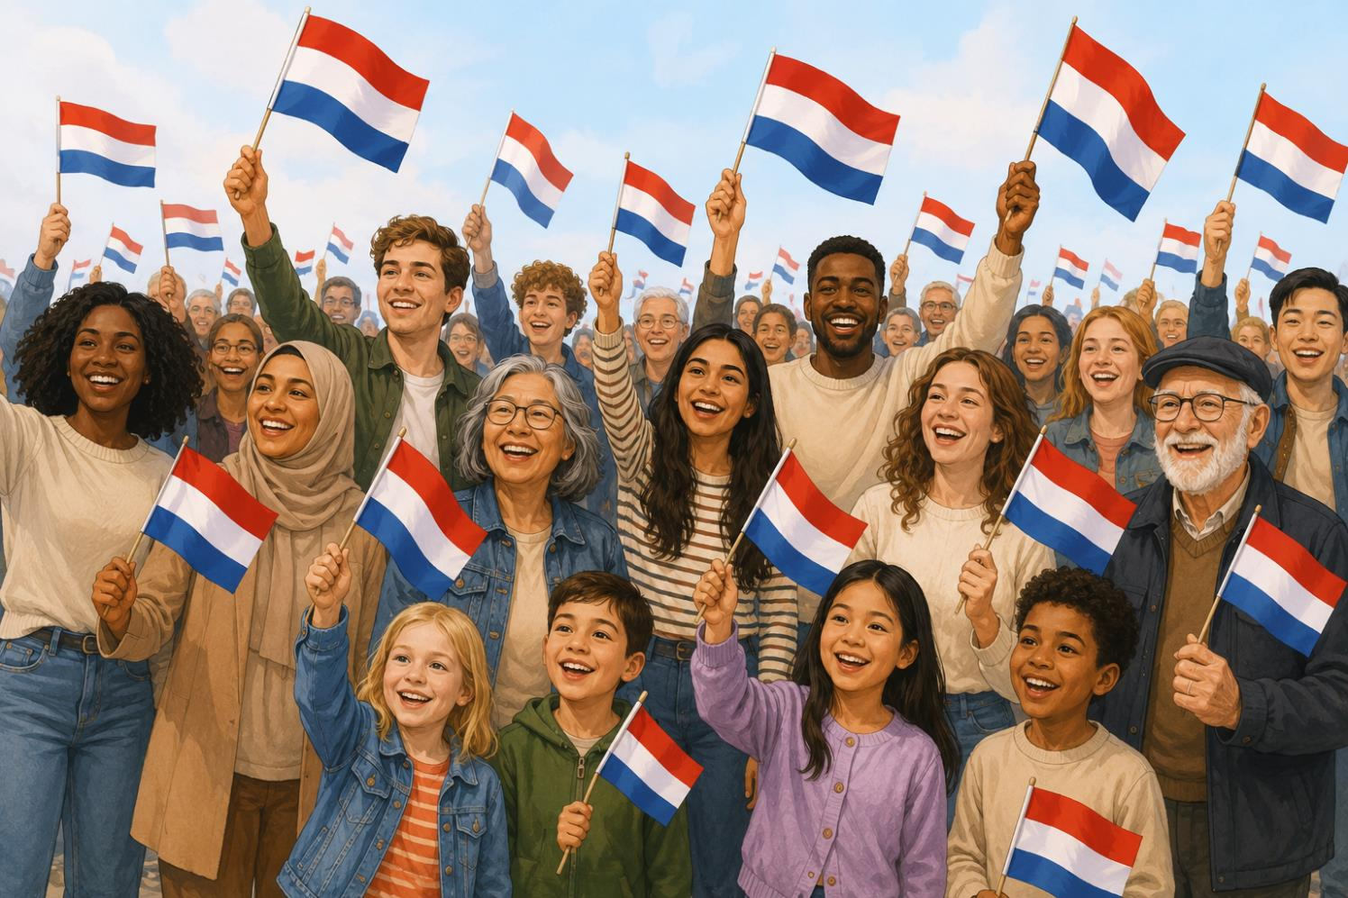
de landgenoot
Notes:
Bron afbeelding: AI

Slide 7

de actie
Notes:
Bron afbeelding: AI

Slide 8
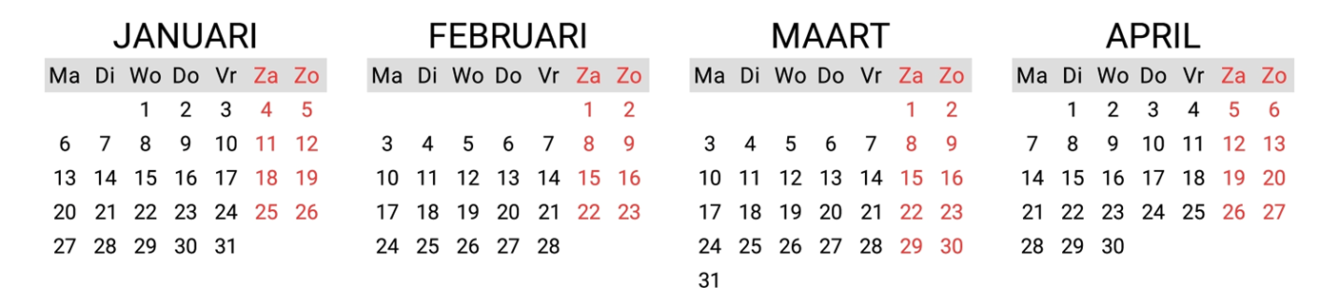

sinds
Notes:
Bron afbeelding: Shutterstock.com

Slide 9

de fan
Ik ben
een fan
Notes:
Bron afbeelding: AI

Slide 10
Op de woordmuur:

Slide 11

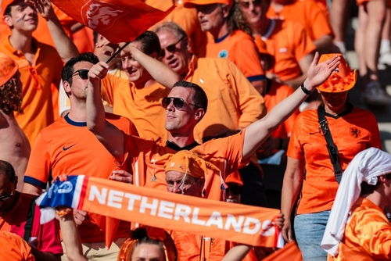
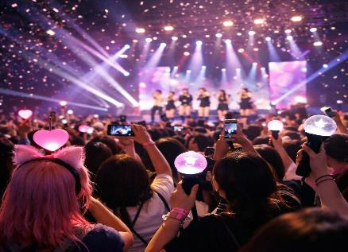

de fan
= iemand die ergens heel enthousiast over is en het erg leuk of goed vindt
de
voetbalfan
de fan van kaartjes schrijven
de muziekfan
Notes:
Bron afbeeldingen: Shutterstock.com / AI

Slide 12

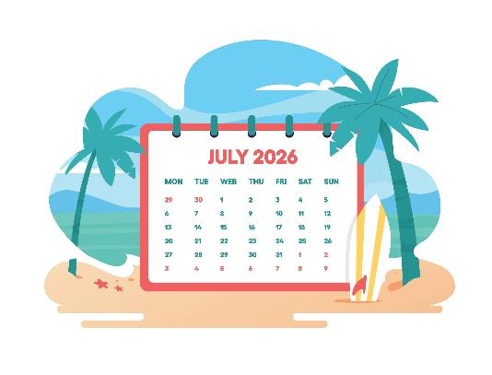
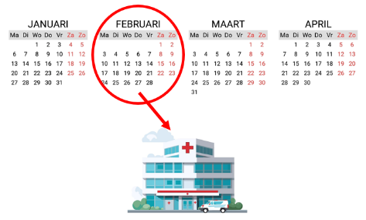
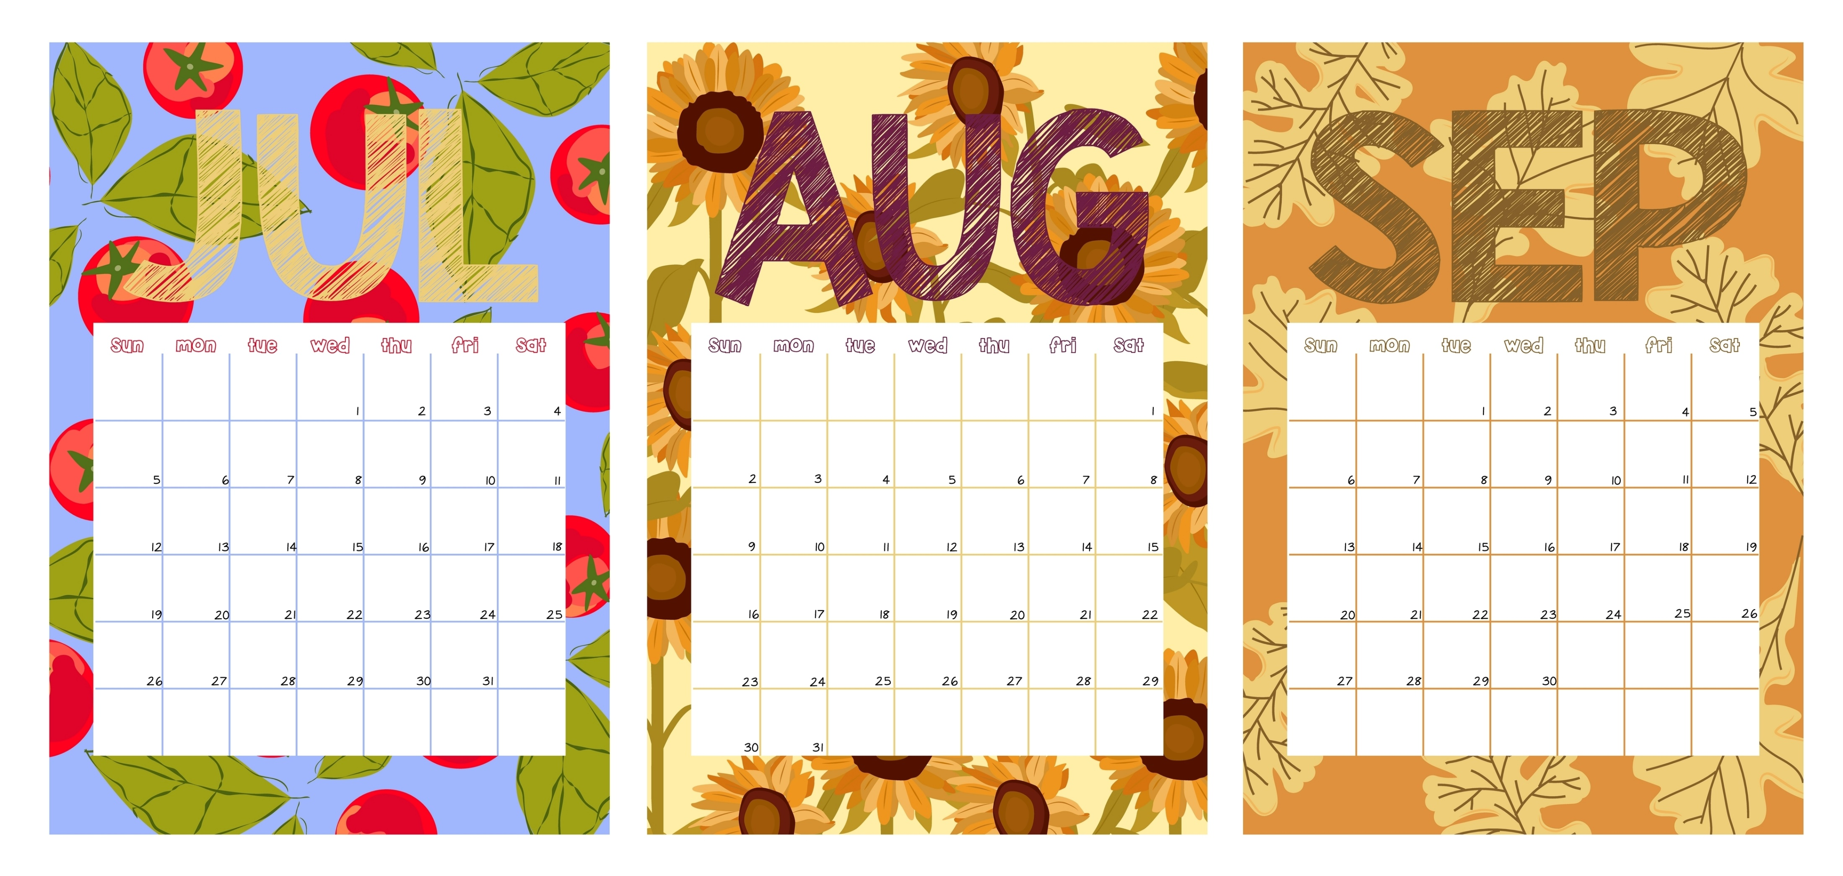
de periode
= de bepaalde tijd
de vakantie
de zomer
de ziekenhuistijd
Notes:
Bron afbeeldingen: Shutterstock.com

Slide 13

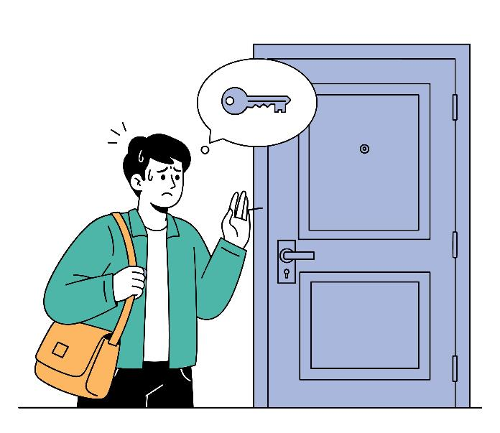
naar boven komen
vergeten
= in gedachten komen
Bij haar kleindochter kwam een idee naar boven.
= uit je gedachten verdwijnen
Hij is zijn sleutel vergeten.
Notes:
Bron afbeeldingen: Shutterstock.com

Slide 14

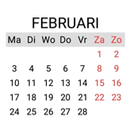
sinds
tot
= vanaf
Sinds ik het verhaal van mevrouw Schipper las, vind ik kaartjes sturen erg leuk.
= niet verder dan
Tot eind februari was ik lid van de bibliotheek.
Notes:
Bron afbeeldingen: Shutterstock.com

Slide 15


de landgenoot
de toerist
= iemand die in hetzelfde land woont als jij
Dit zijn mijn landgenoten. Wij wonen allemaal in Nederland.
= de vakantieganger
De Nederlandse toeristen bezoeken een ander land in de vakantie.
Notes:
Bron afbeeldingen: AI / Shutterstock.com

Slide 16
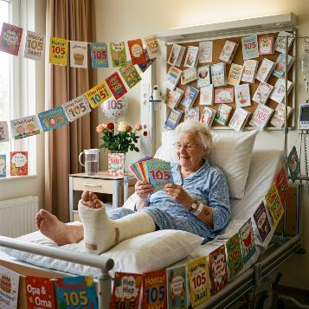

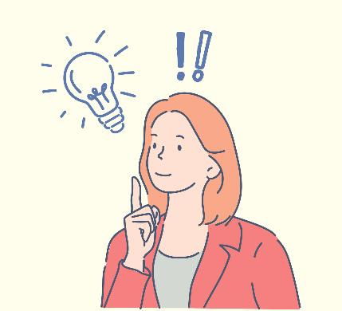
Door de actie kreeg oma Fransina veel kaarten op haar verjaardag in het ziekenhuis.
het resultaat
de actie
het plan
= wat je regelt om te zorgen dat mensen iets gaan doen
Notes:
Bron afbeeldingen: AI / Shutterstock.com

Slide 17
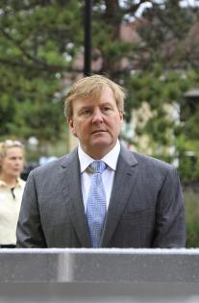
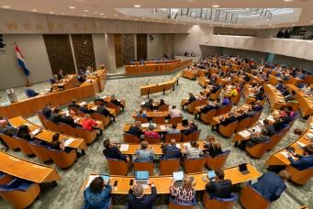
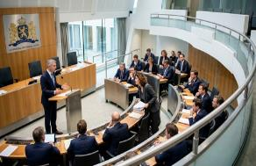
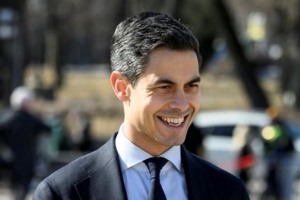
de koning
de Tweede Kamer
regeren
= zeggen wat er in een land moet gebeuren
de minister-president
Notes:
Bron afbeeldingen: Shutterstock.com

